Slide 1





Integrantes:
Alonso Kalise, André Guerra, Christopher Romo, Diego Pizarro Fernando Díaz

Slide 2
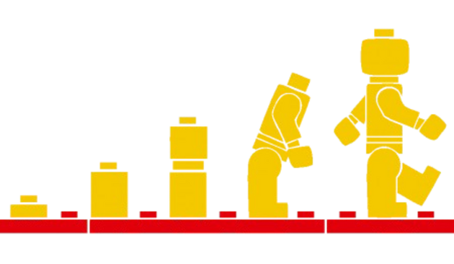
ÍNDICE
  Personal………………………………………………………………………… 3
  Carta Gantt…………………………………….............................................. 4
  Requerimientos………………………………………………………………… 5
  Arquitectura…………………………………………………………................. 6
  Interfaz…………………………………………………………........................ 7
  Fundamentos fisicos…………………………………………………………… 8
  Codigos………………………………………………………………………….. 9
  Estado actual………………………………………………............................. 13
  Conclusión…………………………………………………………………….… 15

Slide 3


PERSONAL
André Guerra
Jefe de proyecto
Alonso Kalise
Ensamblador y Programador
Christopher Romo
Ensamblador y Documentación
Diego Pizarro
Documentación y Programador
Fernando Díaz
Documentación y Programador
Notes:
1.7.2013
5
‹#›

Slide 4

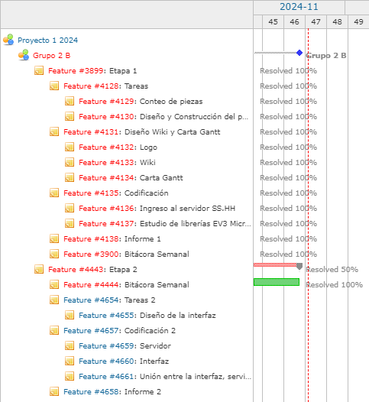
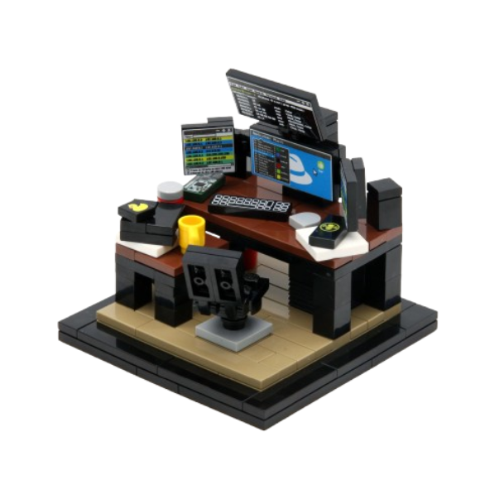

CARTA GANTT
Notes:
1.7.2013
2
‹#›

Slide 5

REQUERIMIENTOS
No Funcionales
Funcionales
• Desarrollar un robot que se comunique vía wifi y permita al usuario controlarlo mediante una interfaz grafica en Python.
• Capacidad para moverse en direcciones hacia adelante, atrás, izquierda y derecha.
• Capacidad para abrir, cerrar, subir y bajar la garra.
• El proyecto debe incluir un manual detallado con instrucciones completas sobre el funcionamiento integral del robot.
• La interfaz gráfica debe contar con botones específicos para controlar el desplazamiento del robot y la garra.
Notes:
1.7.2013
4
‹#›

Slide 6




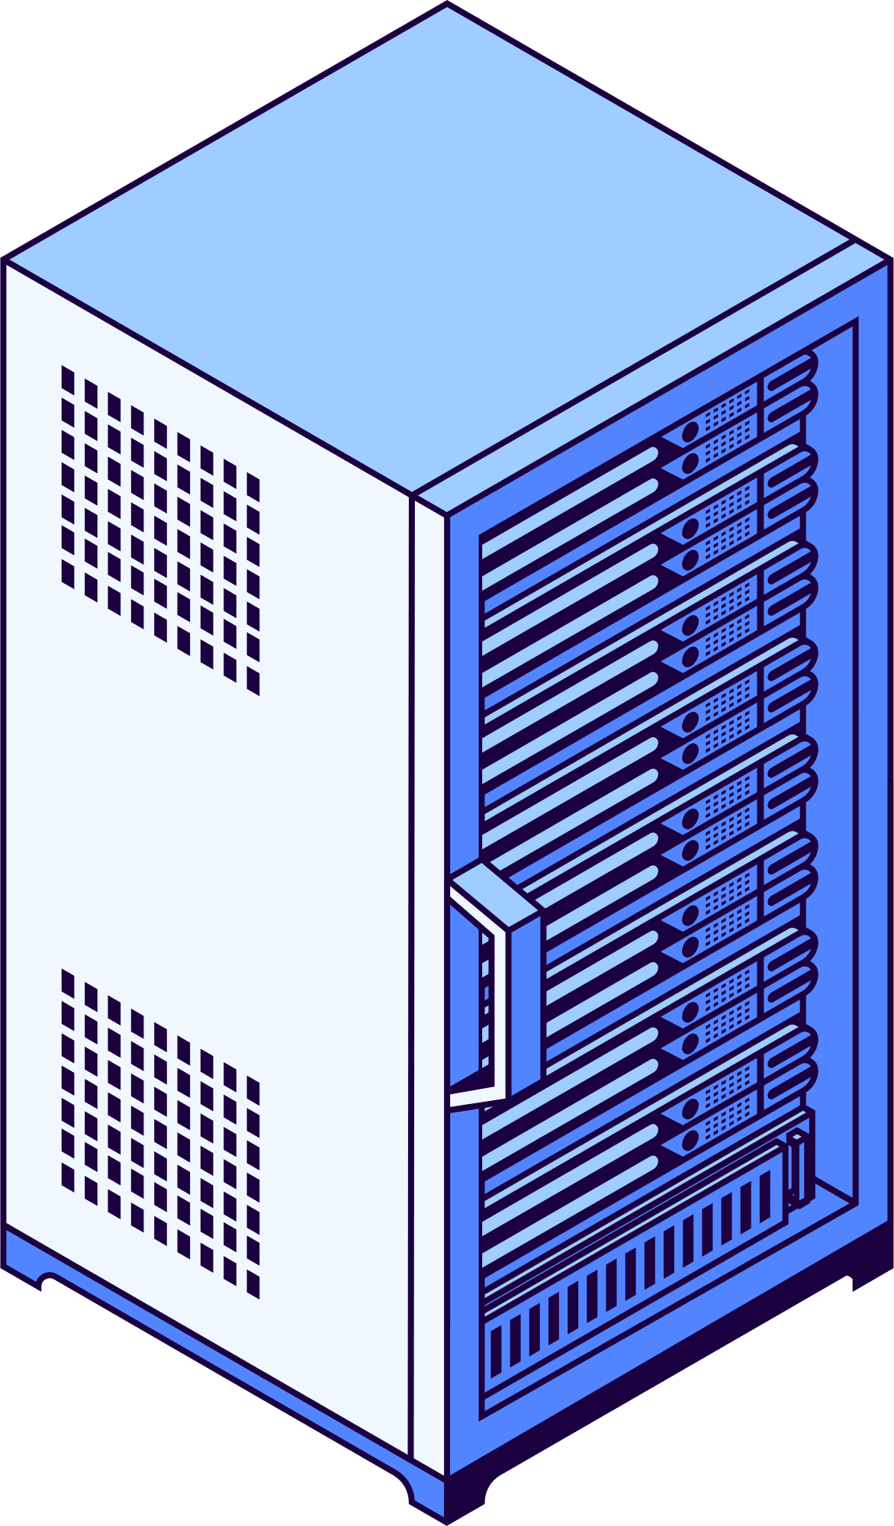


ARQUITECTURA
Internet
Cliente
Servidor
Robot
Interfaz
Notes:
1.7.2013
3
‹#›

Slide 7
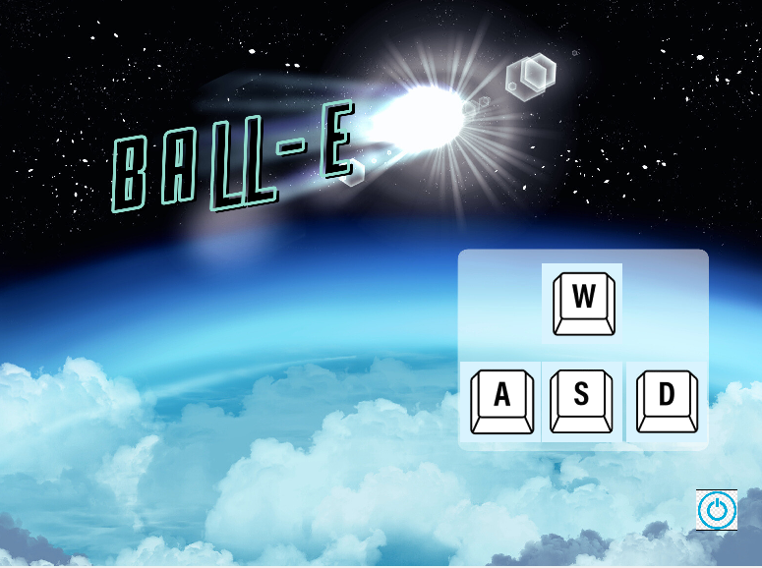
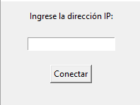
INTERFAZ
Notes:
1.7.2013
6
‹#›

Slide 8



FUNDAMENTOS FISICOS
Calcular la fuerza necesaria de la garra
Todo esto asumiendo que
m= 200g (0,2Kg)
Distancia AB= 1,8m
Distancia BC= 2,5m
a=0,3 m/s
Tiempo para recorrer del punto A al B
Tiempo para recorrer del punto B al C

Slide 9
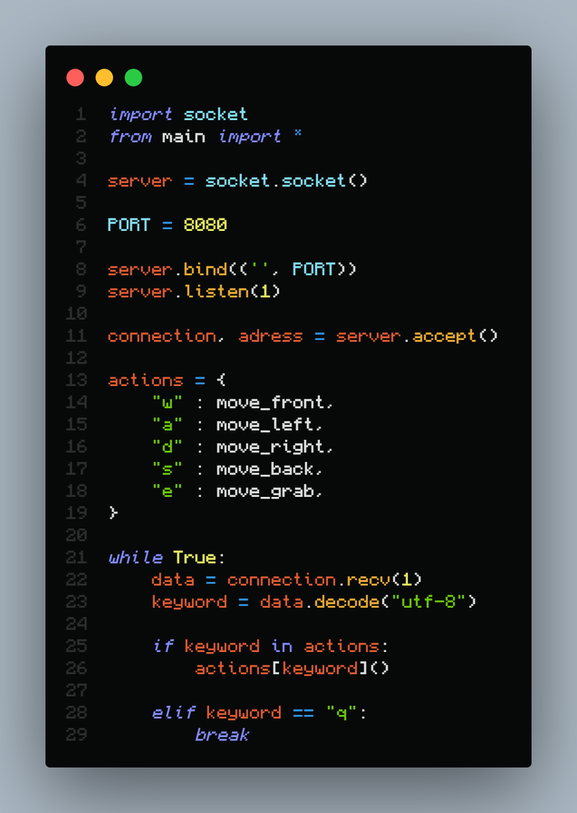
CÓDIGO DEL SERVIDOR

Slide 10
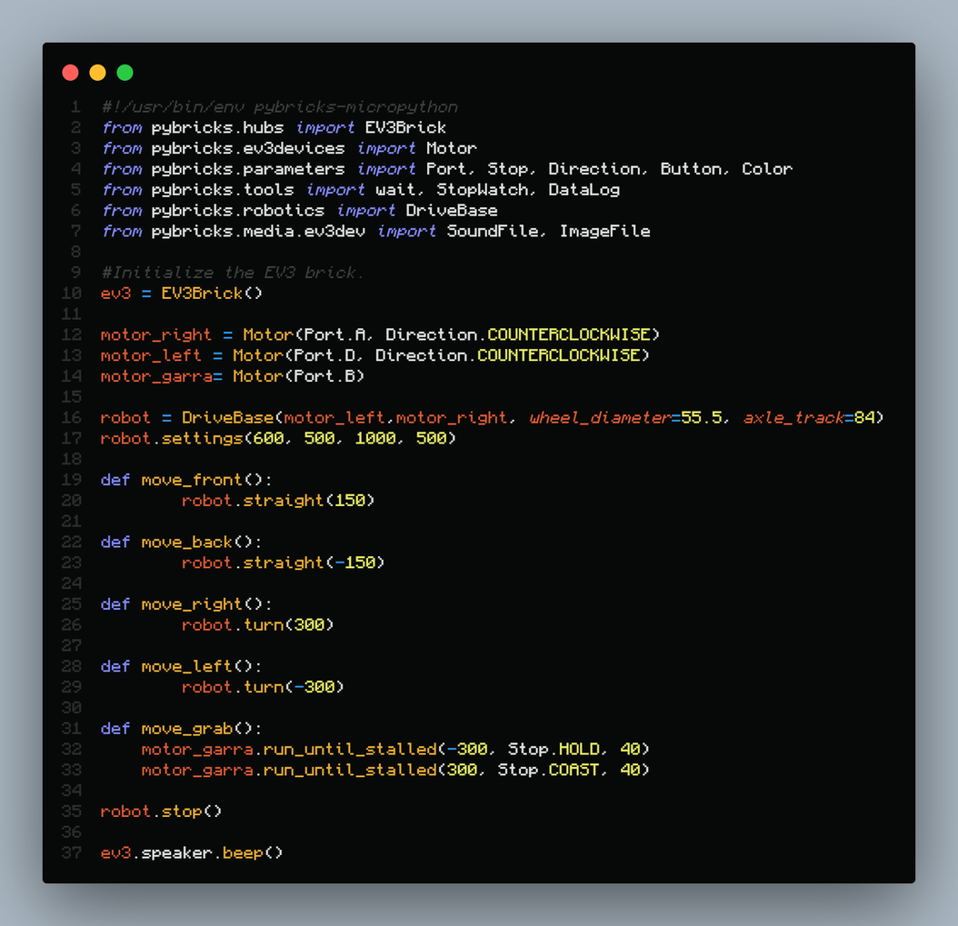
CÓDIGO DE FUNCIONES

Slide 11


DIAGRAMA
move_front
move_back
Motor A
Motor D
Motor A
Motor D
move_grab
Motor B
Notes:
1.7.2013
8
‹#›

Slide 12

DIAGRAMA
move_right
move_left
Motor A
Motor D
Motor A
Motor D

Slide 13


ESTADO ACTUAL
• Funciones de movimiento de implementación.
• Conexión establecida.
• Documentación del proyecto.
• implementación de servidor.
• Registro de actividades,
informe y presentación.
• Interfaz grafica desarrollada
con tkinter.

Slide 14


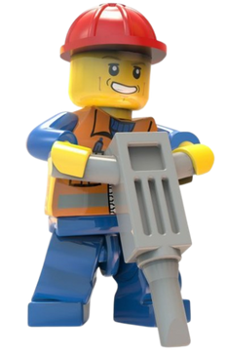
PROBLEMAS SOLUCIONES
• Reconstrucción frecuente del robot.
• Terminar las modificaciones del robot
para dar avance al desarrollo
de las funciones y interfaz.
• Modificación frecuente de la interfaz grafica.
• Llegar a una idea en conjunto que
cumpla con los objetivos establecidos.
• Modificación de funciones.
• Reestructuración de la base
y la garra del robot.

Slide 15

CONCLUSIÓN
Notes:
1.7.2013
9
‹#›

